Slide 1


React Native

Slide 2
Co je React Native
Nativní komponenty
Výhody a nevýhody
Příkladový kód
Knihovny
Expo
StyleSheet, props, Controlled components
API
Aplikace vytvořené v React Native
První aplikace

Slide 3
Co je React Native
Open source JavaScript (JS) framework vyvinutý Facebookem
Používá se pro tvorbu nativních mobilních aplikací na iOS a Android
Je založený na React (JS knihovna k vytváření UI pro webové prohlížeče)
Používá JS k tvorbě multiplatformních mobilních aplikací

Slide 4
React Native
React Native je stejný jako React
Aplikace jsou skutečně nativní
Je postaven na specifické syntaxi JSX
Neslouží jen k tvorbě mobilních aplikací
Fast Refresh
ReactJS vs React Native

Slide 5
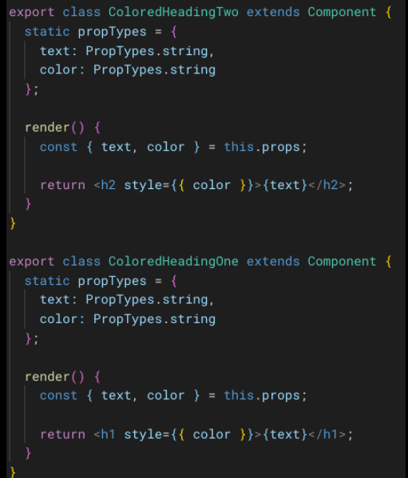
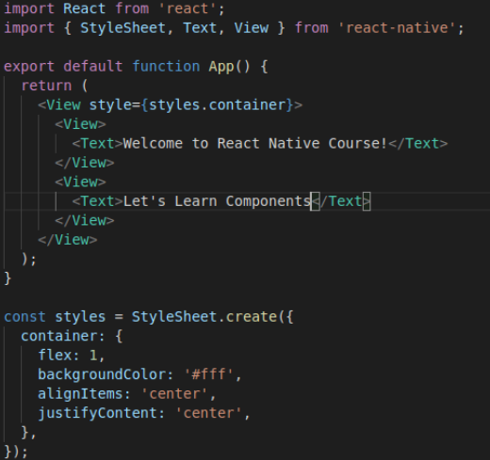
Kód v React Native
Kód v React

Slide 6
Základní nativní komponenty
REACT NATIVE UI COMPONENT | ANDROID | iOS | WEB
<View> | <ViewGroup> | <UIView> | <div>
<Text> | <TextView> | <UITextView> | <p>
<Image> | <ImageView> | <UIImageView> | <img>
<ScrollView> | <ScrollView> | <UIScrollView> | <div>
<TextInput> | <EditText> | <UITextField> | <input type="text">

Slide 7
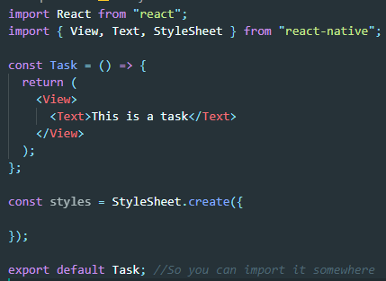
Tvorba vlastní komponenty

Slide 8
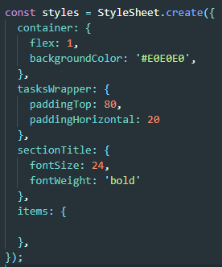
StyleSheet
StyleSheet
Stylování
React Native
fontWeight
fontSize: 30
CSS
font-weight
font-size: 30px

Slide 9
Aplikace vytvořené v React Native
Facebook
Instagram
Pinterest
Skype

Slide 10
Výhody a nevýhody
Výhody
Cross-Platform
JavaScript
Nativní componenty
Fast Refresh
Veliká komunita
Nevýhody
Nový a stále nevyvinutý framework
Složité učení

Slide 11
Jiné multiplatformní frameworky
Xamarin
Flutter

Slide 12
React Native vs Flutter
React Native
Vyvíjen Facebookem
Používá JS
Veliká komunita
Docela vyvinutý framework
Flutter
Vyvíjen Googlem
Používá Dart
Menší komunita
Stále nevyvinutý framework

Slide 13
Knihovny
React Native Material UI
React Native Elements
React Native Paper
NativeBase
React Native UI Kitten
React Native Maps
Teaset

Slide 14
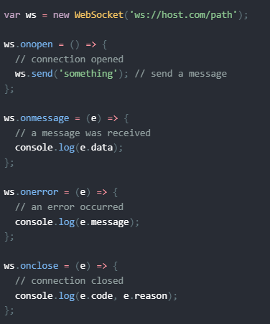

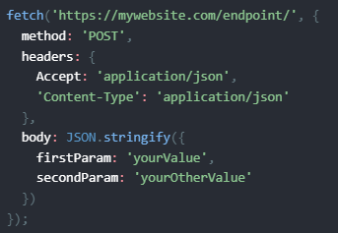
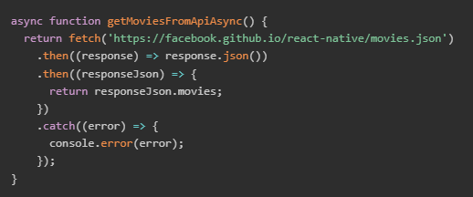
Networking
WebSockets
Fetch API

Slide 15
Expo
Framework a platforma pro univerzální aplikace React.

Slide 16
První aplikace pomocí Expo
npm install --g expo-cli
expo init firstProject
cd firstProject
npm start nebo expo start
Nyní stačí otevřít App.js a začít pracovat
https://github.com/KRBNJSF/todolist_ReactNative

Slide 17
Zdroje
https://digitalya.co/blog/how-react-native-works/
https://blog.twitch.tv/en/2017/04/25/investigating-react-native-6032ecced610/
https://reactnative.dev/
React Native in 100 sec
Building an app in React Native
https://blog.logrocket.com/build-native-ui-components-react-native/
https://reactnative.dev/docs/intro-react-native-components#native-components
https://reactnative.dev/docs/style
https://reactjs.org/docs/forms.html#controlled-components

